Slide 1
嵌入式操作系统
主讲： 油海东
院系： 通信教研室302
QQ： 5315664
Web： www.youhaidong.cn
Email: stuyou@126.com

Slide 2



第5章 shell编程
5.SHELL脚本的基本语法及变量
6.条件测试结构
7.循环结构
8.SHELL函数及调试

Slide 3
Shell编程基础
在Linux系统中，虽然有各种各样的图形化操作工具，但是Shell仍然是一个非常灵活的工具：
  Shell不仅能够执行命令，而且是一门非常优秀的编程语言
  通过使用Shell编程可以使大量的任务自动化。
  Shell程序特别擅长系统管理任务，尤其适合那些易用性、可维护性和便携性比效率更重要的任务。
- <number> -

Slide 4
Shell编程基础—Shell脚本概述
Linux系统中的Shell脚本通常具备以下特点：
  Shell脚本程序是由Shell环境解释执行的；
  Shell脚本不需要编译、连接及生成可执行文件，直接由相应的解释器解释执行即可；
  执行Shell程序时，Shell脚本文件需要具有可执行的权限；
  Shell脚本可以使用变量、控制语句等比较复杂的结构；
  Shell脚本是从上而下，顺序执行的。
    Shell脚本的本质：Shell命令的有序集合。
- <number> -

Slide 5
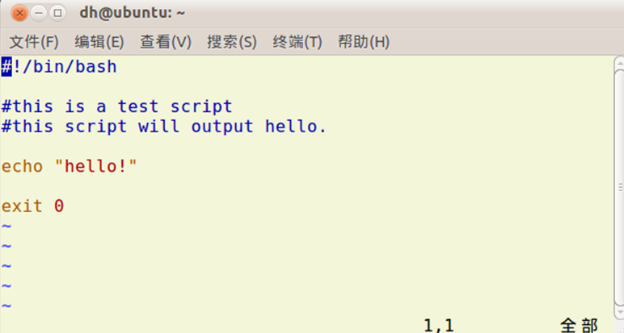
Shell编程基础—创建Shell脚本
直接使用文本编辑程序即可创建和编写Shell脚本程序。
【任务描述】用Vim创建一个名为hello.sh的Shell脚本文件并执行。具体操作步骤如下：
1、用vim创建hello.sh
$ vim hello.sh
- <number> -
Notes:
请教师带领学生演练一遍

Slide 6
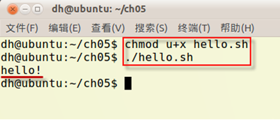
Shell编程基础—创建Shell脚本
【任务描述】用Vim创建一个名为hello.sh的Shell脚本文件并执行。具体操作步骤如下：
2、存盘退出Vim
3、设置脚本可执行 ：
$ chmod u+x hello.sh
4、执行脚本
$ ./hello.sh
- <number> -
Notes:
请教师带领学生演练一遍

Slide 7
Shell编程基础—创建Shell脚本
下面分析Shell脚本的内容：
1、指定调用Shell
#!/bin/bash
该行内容用于告诉系统应该使用何种Shell来执行此脚本，或者使用哪种Shell来解释执行此脚本中的内容，本例中使用的是Bash
- <number> -

Slide 8
Shell编程基础—创建Shell脚本
2、脚本注释：hello.sh示例脚本中的后几行内容都以“#”开头，表示是注释
#This is a test script.
#This script will output Hello.
注释信息通常应该包括如下内容：
  详细说明脚本的功能
  脚本建立的时间和修改脚本文件的时间
  重要的块语句、复杂结构的作用
  脚本原作者、修改该脚本的作者
- <number> -

Slide 9
Shell编程基础—创建Shell脚本
3、脚本内容：脚本内容是脚本中最重要的组成部分，下面一行就是脚本内容
echo "Hello!"
脚本内容是实现脚本功能的一组命令的集合，由一个或多个命令组成。
在较为复杂的脚本中，又将脚本内容划分为定义部分和主体部分：
  定义部分主要用于定义脚本使用的变量、函数和文件等
  主体部分的语句主要调用定义部分中的变量、函数，以实现脚本的功能
- <number> -

Slide 10
Shell编程基础—创建Shell脚本
4、退出，使用exit命令结束脚本
exit 0
exit命令用来结束脚本，像C语言一样，该命令也会返回一个值来传递给父进程，父进程会酌情使用该值。一般情况下，成功返回0，非0表示一个错误码。
- <number> -

Slide 11
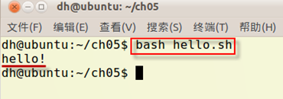
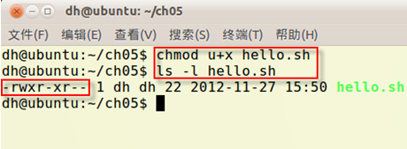
Shell编程基础—设置脚本可执行
执行脚本有两种方式：
  使用bash命令解释执行脚本
  先为脚本文件添加可执行权限，然后就可以像应用程序那样执行脚本文件
- <number> -

Slide 12
SHELL编程的基本步骤
Step1: 建立shell文件 (可用任何建立文本文件的方法)
$ cat prog1.sh
date
Step2: 赋予执行权限: (初始文本文件无执行权限)
$ chmod 740 prog1.sh
Step3: 执行该shell程序
$ prog1.sh
prog1.sh: not found
(shell在标准搜索路径中找不到prog1.sh)
Step4: 指定路径或修改环境变量PATH后执行shell程序
$ ./prog1.sh
2009年 12月 16日 星期二 14:52:57 CST

Slide 13
SHELL变量
Bourne Shell有如下四种变量：
  用户自定义变量
  位置变量即命令行参数
  预定义变量
  环境变量

Slide 14
用户自定义变量
用户自定义变量命名规则
  首字符必须是字母或者下划线
  中间不能有空格，可以使用下划线
  不能使用其他标点符号
- <number> -

Slide 15
用户自定义变量
在Shell里，变量具有以下特点：
  在使用变量之前并不需要声明，而是通过使用变量（例如给变量赋初值）来创建；
  在默认的情况下，所有的变量都是作为字符串进行存储的；
  变量名区分大小写；
  通过在变量名前加一个$符号来访问它的内容。
- <number> -

Slide 16
变量赋值
在Shell中，通过给变量赋初值创建变量的语法：
var=value
var，是要创建或赋值的变量名；
value，是要赋于变量的值。可以使用单引号或双引号，详细使用方法见后面内容。
需要注意的是，在给变量赋值时，“=”左右不能有空格。
- <number> -

Slide 17
用户自定义变量
在shell编程中通常使用全大写变量，方便识别
  COUNT=1
变量的调用：在变量前加$
  echo $HOME
Linux Shell/bash从右向左赋值
  Y=y
  X=$Y
  echo $X
  y
使用unset命令删除变量的赋值
  Z=hello
  echo $Z
  hello
  unset Z
  echo $Z
www.embedu.org

Slide 18
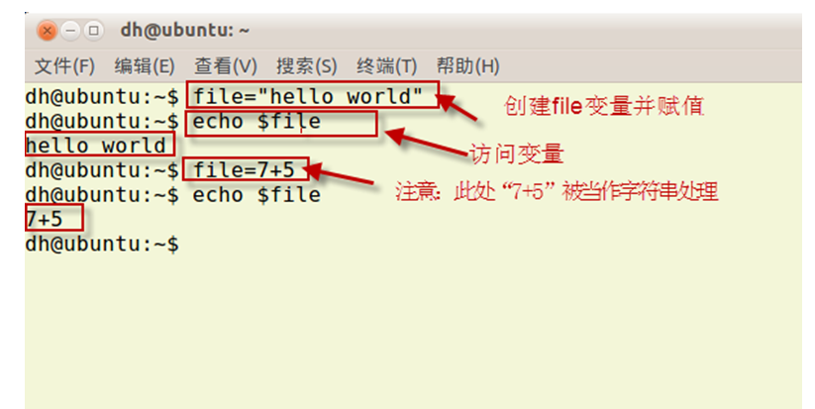
Shell编程语法—变量
示例：在终端中演示变量的创建、赋值和使用：
#创建变量并赋值
$ file="hello world"
#显示变量的值（访问变量）
$ echo $file
#给变量重新赋值
$ file=7+5
#显示变量的值（访问变量）
$ echo $file
- <number> -
Notes:
由于脚本程序就是shell命令集合，因此脚本程序中的命令都可在Shell终端中直接运行，这也是测试一小段脚本程序的简单方法 。
请教师带领学生演练一遍。

Slide 19
SHELL中的变量类型
SHELL编程和C编程不同，其变量类型基本上就是字符型
对变量赋值：变量名=字符串
这里的字符串有三种表示方法：
  加单引号
  加双引号
  双引号和单引号都不加

Slide 20
字符串的表示
Shell脚本中的双引号和单引号要区别对待。假设使用“$foo”来引用变量“foo”，则“$foo”在引号中的行为如下：
  “$foo”若放在双引号内，程序执行到此处时，就会把变量替换为它的值；
  “$foo”若放在单引号内，程序执行到此处时，不会发生替换行为。
  在$前面加上\，取消它的特殊含义

Slide 21
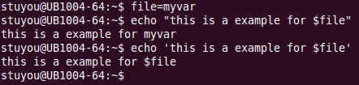
字符串的表示
单引号字符串的限制：
  单引号里的任何字符都会原样输出，单引号字符串中的变量是无效的；
  单引号字串中不能出现单引号（对单引号使用转义符后也不行）。

Slide 22
字符串的表示
双引号
  双引号里可以有变量
  双引号里可以出现转义字符

Slide 23
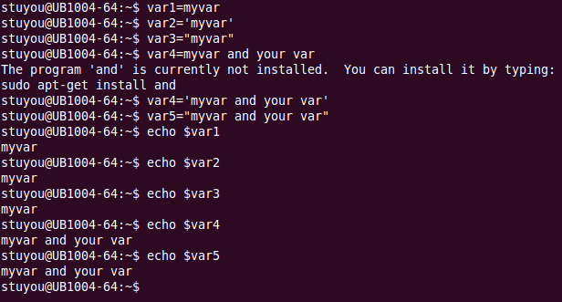
字符串的表示
如果字符串里没有变量引用、没有空格、没有转义符号，那么用单引号、双引号、或者不用均可
如果有以上的，那么应考虑用单引号或者双引号是不同的。

Slide 24
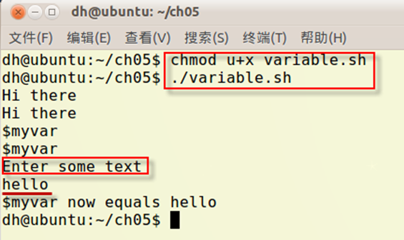
Shell编程语法—引号的使用
示例5-5：下面的脚本内容，演示了引号在变量输出中的作用 。
#!/bin/bash
myvar="Hi here"
echo $myvar
echo "$myvar"
echo '$myvar'
echo \$myvar
echo "Enter some text"
read myvar
echo '$myvar' now equals $myvar
exit 0
- <number> -
Notes:
请教师带领学生演练一遍。注意 新建的脚本程序文件，默认不具有可执行权限，必须先设置为可执行，而后才能执行。后面的例子，不再对此进行说明

Slide 25

用户自定义变量
{}的使用

Slide 26
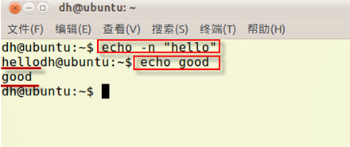
Shell编程语法—echo命令
示例5-4：echo命令在终端中的演示 ：
$ echo –n "hello"
$ echo "good"
$ echo $good
- <number> -
Notes:
请教师带领学生演练一遍。

Slide 27
Shell编程语法—echo命令
echo命令既可以显示一行文本常量，也可以将某个变量的内容显示出来，常用语法格式如下：
echo [选项] [字符串]
最常用使用的选项是“-n”，指示echo命令不输出行尾的换行符；
字符串，可以是常量，也可以是使用“$”引用的变量，如上例所示
- <number> -

Slide 28
Shell编程语法—echo命令
echo命令既可以显示一行文本常量，也可以将某个变量的内容显示出来，常用语法格式如下：
echo [选项] [字符串]
最常用使用的选项是“-n”，指示echo命令不输出行尾的换行符；
字符串，可以是常量，也可以是使用“$”引用的变量，如上例所示
- <number> -

Slide 29
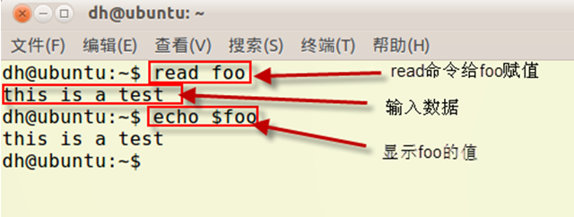
Shell编程语法—read命令
可以使用read命令将用户的输入赋值给一个变量：
上例中“foo”是read命令的参数，即准备接收用户输入数据的变量名。
执行read命令后会等待用户输入数据，通常情况下，在用户按下回车键时，read命令结束。
当用read命令从终端上读取一个变量时，一般不需要引号。
- <number> -
Notes:
请教师带领学生演练一遍。

Slide 30
Shell编程语法—使用$(command)语法
编写脚本程序时，经常需要捕获一条命令的执行结果，例如把命令的输出放到一个变量中。这时可以使用$(command)语法来实现。或者使用比较老的语法`command`，本书推荐使用$(command)。
- <number> -

Slide 31
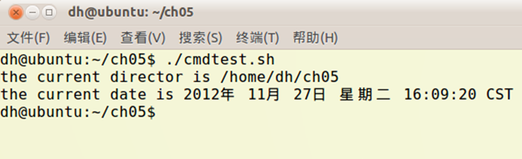
Shell编程语法—使用$(command)语法
示例5-6：下面的脚本程序演示了$(command)语法的使用 。
#!/bin/bash
echo the current directory is $(pwd)
thisdate=$(date)
echo the current date is $thisdate
exit 0
- <number> -

Slide 32

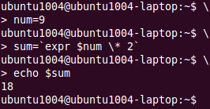
expr命令
算术运算命令expr主要用于进行简单的整数运算，包括加(+)、减（-）、乘（\*)、整除（/）和求模（%）等操作。运算符前后要有空格
反斜线\去掉*元字符的含义
反撇号``引用命令的运行结果

Slide 33
算术运算
算术运算除了使用expr命令之外，还可以使用如下方式：
$(()):
  var=$((3+4))
  echo $var
$[]:
  var=$[16/8]
  echo $var
这两种语法支持的算术运算符号为：包括加(+)、减（-）、乘（*)、整除（/）和求模（%）

Slide 34
Shell编程语法—环境变量
环境变量是给Linux系统或用户程序设置的一些参数，其作用和具体的环境变量相关，例如“PATH”存储了系统常用命令所在的目录，“HOME”存储的是当前用户的目录。
当一个Shell脚本程序开始执行时，一些变量会根据环境设置中的值进行初始化。
用户可以在Shell脚本程序中像引用自己定义的变量一样用“$”引用环境变量。
- <number> -

Slide 35
Shell编程语法—环境变量
下表所示是在Shell脚本程序中一些经常引用的环境变量。
环境变量 | 说明
$PATH | 以冒号分割的，统常用来搜索命令的目录列表
$HOME | 当前用户的主目录
$0 | shell脚本程序的名字
$# | 传递给脚本的参数个数，如果脚本程序在调用时没有传递任何参数，则$#的值是0
$? | 是显示最后命令的退出状态，0表示没有错误，其他表示有错误
$IFS | 输入域分隔符。当Shell读取输入时，它给出用来分隔单词的一组字符，通常是空格、制表符和换行符等
- <number> -

Slide 36
Shell编程语法—参数变量
如果脚本程序在调用时带有参数，一些额外的参数变量会被创建。如表所示 。
参数变量 | 说明
$1,$2,… | 脚本程序调用时传递过来的参数
$* | 在一个变量中列出所有的参数，各个参数之间用$IFS中的第一个字符分隔
$@ | 是传给脚本的所有参数列表
- <number> -

Slide 37
$*和$@的区别
$* 所有参数列表。是以一个单字符串显示所有向脚本传递的参数，以"$1 $2 … $n"的形式输出所有参数。
$@ 所有参数列表。与$*同义，但是每个参数都是一个独立的“”引用字串，以"$1" "$2" … "$n" 的形式输出所有参数。

Slide 38
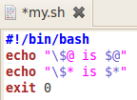

$*和$@的区别

Slide 39
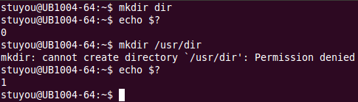
$?
$?：显示最后命令的退出状态，0表示没有错误，其他表示有错误

Slide 40
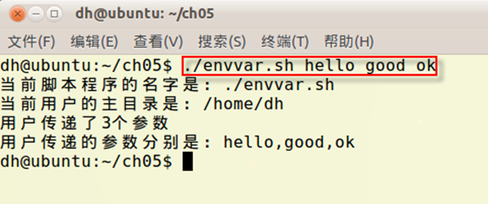
Shell编程语法—参数变量
示例5-7：下面的脚本程序，演示了环境变量和参数变量的意义。
#!/bin/bash
echo "当前脚本程序的名字是：$0"
echo "当前用户的主目录是：$HOME"
echo "用户传递了$#个参数"
echo "用户传递的参数分别是："$1,$2,$3
exit 0
- <number> -

Slide 41
Shell编程语法—设置参数变量
set命令的作用是为Shell设置参数变量。许多命令的输出结果是以空格分隔的值，如果需要使用输出结果中的某个域，就可以用到set命令。
通过以下语法格式：
set $(command)
set命令运行时，根据环境变量“IFS”设定的“输入域分隔符（一般是空格、制表符和换行符）”将命令command的输出设置为参数列表，而后用户可以通过“$1、$2，…”等取出
- <number> -

Slide 42
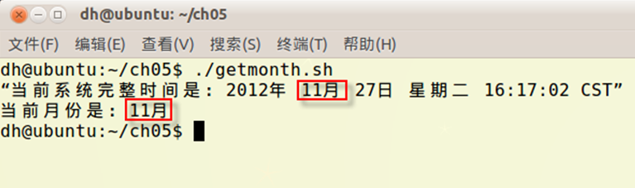
Shell编程语法—设置参数变量
示例5-8：下面的脚本使用set命令取出date命令输出的月份。
#!/bin/bash
echo “当前系统完整时间是：$(date)”
set $(date)
echo “当前月份是：$2”
exit 0
- <number> -
Notes:
上述脚本中，由于date命令输出结果是以空格分隔开的内容，因此set命令将date命令的执行结果设置为参数列表，而后可以通过“$2”取出第二个参数“月份”。
请教师带领学生演练一遍。

Slide 43
第5章 shell编程
5.SHELL脚本的基本语法及变量
6.条件测试结构
7.循环结构
8.SHELL函数及调试

Slide 44
test测试命令
test命令能够使用的条件类型可以归为4类：字符串比较、算术比较、逻辑运算和与文件有关的条件测试
字符串比较时，如果需要用到变量的引用，必须要加上“”。如：”$NAME” = “stuyou”

Slide 45
Shell编程语法—条件
类别 | 条件 | 结果
字符串比较 | string1 = string2 | 两个字符串相同则结果为真，注意：“=”两边有空格
 | string1 != string2 | 两个字符串不同则结果为真，注意：“!=”两边有空格
 | -n string | 字符串不为空则结果为真
 | -z string | 字符串为null（一个空串）则结果为真
算术比较 | expression1 -eq expression2 | 两个表达式相等则结果为真
 | expression1 -ne expression2 | 两个表达式不等则结果为真
 | expression1 -gt expression2 | expression1大于expression2则结果为真
 | expression1 -ge expression2 | expression1大于等于expression2则结果为真
 | expression1 -lt expression2 | expression1小于expression2则结果为真
 | expression1 -le expression2 | expression1小于等于expression2则结果为真
 | ! expression | 表达式为假则结果为真，反之亦然
- <number> -

Slide 46
Shell编程语法—条件
类别 | 条件 | 结果
逻辑运算 | ! expression | 非运算（表达式取非后的值是真则结果为真）
 | expression1 –a expression2 | 与运算（两个表达式都是真则结果为真）
 | expression1 -o expression2 | 或运算（两个表达式有一个为真则结果为真）
文件条件测试 | -d file | 文件是一个目录则结果为真
 | -e file | 文件存在则结果为真。要注意的是，历史上-e选项不可移植，所以通常使用的是-f选项
 | -f file | 文件是一个普通文件则结果为真
 | -r file | 文件可读则结果为真
 | -s file | 文件的大小不为0则结果为真
 | -w file | 文件可写则结果为真
 | -x file | 文件可执行则结果为真
- <number> -

Slide 47
test命令的使用
test命令测试的条件成立时, 命令返回值为真(0)，否则返回值为假(非0).
用方括号替代test语句
方式1
test $name -eq $1
echo $?
方式3
if [ -f $filename ]
then
……
fi
方式2
if test -f $filename
then
……
fi
至少一个空格
至少一个空格

Slide 48
条件判断if
if…then…fi
语法结构:
if 表达式
then 命令表
fi
如果表达式为真, 则执行命令表中的命令; 否则退出if语句, 即执行fi后面的语句。
if和fi是条件语句的语句括号, 必须成对使用;
命令表中的命令可以是一条, 也可以是若干条。

Slide 49
条件判断if
if…then…fi
语法结构:
if 表达式; then
命令表
fi
then必须放在新行，如果不分行，则必须使用命令分隔符“；”

Slide 50
实例
#The statement of if…then…fi (注释语句)
if [ -f $1 ] (测试参数是否为文件)
then
echo "File $1 exists" (引用变量值)
fi
if [ -d $HOME/$1 ] (测试参数是否为目录)
then
echo "File $1 is a directory" (引用变量值)
fi

Slide 51
条件判断if
if…then…else…fi
语法结构为:
if 表达式
then 命令表1
else 命令表2
fi
如果表达式为真, 则执行命令表1中的命令, 再退出if
语句; 否则执行命令表2中的语句, 再退出if语句.

Slide 52
实例
#The statement of if…then…else…fi
if [ -d $1 ]
then
echo "$1 is a directory"
exit (退出当前的shell程序)
else
if [ -f $1 ]
then
echo "$1 is a regular file"
else
echo "unknown"
fi
fi

Slide 53
条件判断if
if…then…elif…else…fi
语法结构为:
if 表达式1
then 命令表1
elif 表达式2
then 命令表2
else 命令表3
fi

Slide 54
实例
#! /bin/bash
echo “please input your score:”
read a
if [ $a –lt 60 ]; then
echo “You didn't pass the exam”
elif [ $a –lt 85]; then
echo “Good! You pass the exam”
else
echo "very good! Your socre is very high!"
fi

Slide 55
条件判断case
case…esac
多路分支语句case用于多重条件测试, 语法结构清晰自然. 其语法为:
case 字符串变量 in
模式1)
命令表1
;;
模式2)
命令表2
;;
……
模式n)
命令表n
;;
esac
case语句只能检测字符串变量
各模式中可用文件名元字符,以右括号结束
命令表以单独的双分号行结束,退出case语句
模式 n常写为字符* 表示所有其它模式
最后一个双分号行可以省略

Slide 56
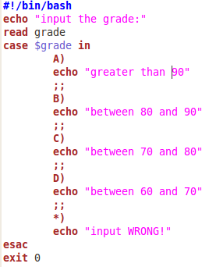
实例

Slide 57
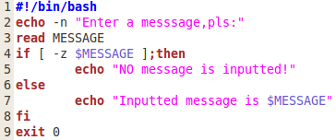
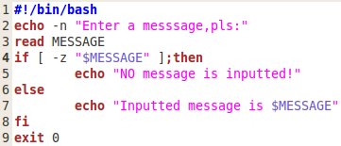


实例
注意字符串有空格时的写法

Slide 58
条件测试实例
ex5_1.sh：测试用户是否从键盘输入任何信息
ex5_2.sh：测试脚本运行目录是否为/home目录
ex5_3.sh：测试输入脚本的用户名。脚本首先测试是否输入一个名字，如果没有，则什么也不做，如果输入了，则测试是否匹配root、dave、stuyou，如果匹配，则输入该用户名，如果不匹配其中任何一个，则打印该名字，通知用户不是root、dave或stuyou。
ex5_4.sh：从键盘输入一个文件名，如果该文件不存在，则创建这个文件，并为它创建一个软连接；如果这个文件存在，则复制一个该文件。

Slide 59
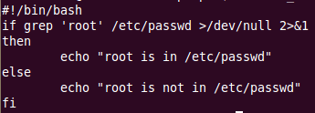
条件
除了使用test测试条件之外，命令是否成功返回也可以作为条件。
ex5_5.sh：用grep查看/etc/passwd中是否有root用户，并给出提示。

Slide 60
条件测试结构练习
1.编写shell程序(ex5_6.sh)，在主目录下运行，完成如下功能：首先判断是否存在test.txt文件，如果不存在，则退出shell程序；如果存在，测试是否存在可写权限，如果没有，则为该文件加上用户可写权限。

Slide 61
第5章 shell编程
5.SHELL脚本的基本语法及变量
6.条件测试结构
7.循环结构
8.SHELL函数及调试

Slide 62
for循环
语法结构：
for 变量 in 集合
do
语句
done
当变量值在集合里，for循环即执行一次所有命令，使用变量名访问集合中取值。
in集合是可选的，如果不用它，for循环使用命令行的位置参数

Slide 63
简单的for循环
#!/bin/bash
for a in 1 2 3 4 5
do
echo $a
done
exit 0

Slide 64
打印字符串列表
#!bin/bash
for loop in “orange red blue”
do
echo $loop
done

Slide 65
对for循环使用ls命令
这个循环执行ls命令，打印当前目录下所有文件
#！/bin/bash
for loop in $(ls)
do
echo $loop
done

Slide 66
对for循环使用参数
在for循环中省去“in集合”时，它将接受命令行位置作位参数，实际上即指明：
for params in “S*”

Slide 67


对for循环使用参数
ex5_7.sh：

Slide 68


对for循环使用参数
ex5_8.sh：

Slide 69


对for循环使用参数
ex5_9.sh：find搜索文件，文件名由参数传递

Slide 70
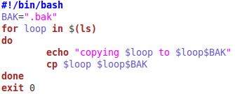
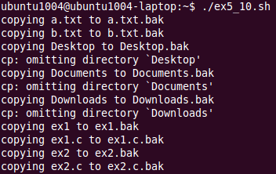
循环备份文件
ex5_10.sh：将主目录的文件全部备份，备份文件的扩展名为.bak

Slide 71
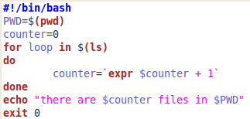

循环计数
使用expr命令。ex5_11.sh：统计shell程序运行所在目录的文件个数

Slide 72
for实例
拷贝当前目录下的所有文件到backup子目录下
# The statement of for…do…done
if [ ! -d $HOME/backup ]
then
mkdir $HOME/backup
fi
flist=$(ls)
for file in $flist
do
if [ $# -eq 1 ]
then
if [ $1 = $file ]
then
echo "$file found" ; exit
fi
else
cp $file $HOME/backup
echo "$file copied"
fi
done
echo ***Backup Completed***
flist的值是ls的执行结果即当前目录下的文件名
命令行上有一个参数时
命令行上不带参数时

Slide 73
while循环
while…do…done
语法结构为： while 命令或表达式
do
命令表
done
while语句首先测试其后的命令或表达式的值，如果为真，就执行一次循环体中的命令，然后再测试该命令或表达式的值，执行循环体，直到该命令或表达式为假时退出循环。
while语句的退出状态为命令表中被执行的最后一条命令的退出状态。

Slide 74
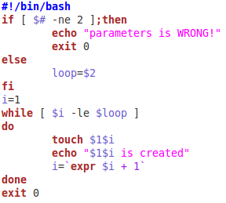
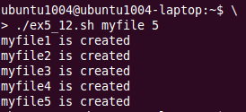
while实例
ex5_12.sh：生成一些列空文件，如file1, file2, file3…。第一个参数指定文件名file，第二个参数制定生成个数。
参数个数必须为2个
$#：参数个数变量

Slide 75
until循环
语法结构为: until 命令或表达式
do
命令表
done
until循环与while循环的功能相似, 所不同的是只有当测试的命令或表达式的值是假时, 才执行循环体中的命令表, 否则退出循环. 这一点与while命令正好相反.

Slide 76
break和continue
break：跳出整个循环
continue：跳出本次循环

Slide 77
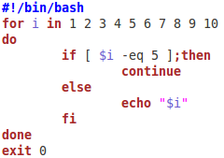
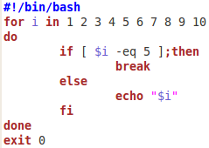
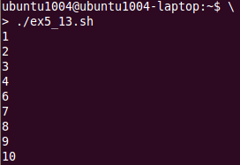
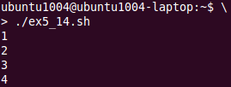
break和continue
ex5_13.sh
ex5_14.sh

Slide 78
循环练习
1.ex5_15.sh：判断shell程序运行所在目录是否为家目录，如果不是，则退出；若为家目录，则为家目录下所有的文件（目录除外）添加others的写权限。
2.ex5_16.sh：对于家目录下的所有文件（目录除外） ，首先判断用户对该文件是否具有写权限，如果没有，则为其添加w权限。
3.ex5_17.sh：编写shell程序，计算1到100的和，并输出。

Slide 79
第5章 shell编程
5.SHELL脚本的基本语法及变量
6.条件测试结构
7.循环结构
8.SHELL函数及调试

Slide 80
SHELL函数
在shell程序中, 常常把完成固定功能、且多次使用的一组命令（语句）封装在一个函数里，每当要使用该功能时只需调用该函数名即可。
函数在调用前必须先定义，即在顺序上函数说明必须放在调用程序的前面。
调用程序可传递参数给函数, 函数可用return语句把运行结果返回给调用程序。
函数只在当前shell中起作用, 不能输出到子Shell中。

Slide 81
函数定义
[ function ] funname()
{
action;
[return int;]
}
1、可以带function funname() 定义，也可以直接funname() 定义,不带任何参数。
2、参数返回，可以显示加：return 返回，如果不加，将以最后一条命令运行结果，作为返回值。 return后跟数值n(0-255）

Slide 82

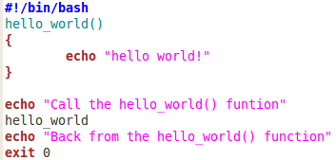
函数实例
ex5_18.sh

Slide 83
函数的参数
在Shell中，调用函数时可以向其传递参数。在函数体内部，通过 $n 的形式来获取参数的值，例如，$1表示第一个参数，$2表示第二个参数...

Slide 84
函数调用及返回值
方式一：
var=`fun [arg1 arg2…]` #用单撇号` `
或：var=$(fun [arg1 arg2…]) #用$符号
var是变量，fun是shell函数名，arg1，arg2…是函数参数
此种方式，fun执行后的标准输出都传递给了变量var

Slide 85
函数调用及返回值
方式二：
fun arg1 arg2…
echo $?
fun是shell函数名，arg1，arg2…是函数参数，$？是环境变量，保存的是fun执行后的返回状态，即fun函数实现中return语句的返回值。
注意：return number语句中，number的范围是0~255，因此如果返回值超过255，不适合用此方式。

Slide 86
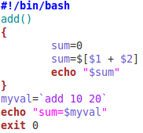
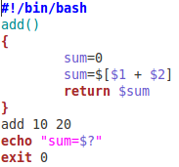

函数参数实例
ex5_19.sh，计算两个数的和

Slide 87
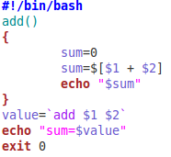
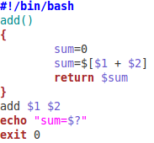

函数参数实例
ex5_20.sh，计算两个数(由shell参数传入)的和

Slide 88
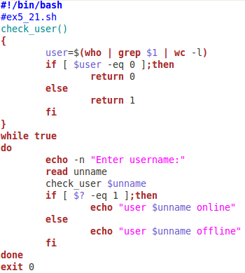
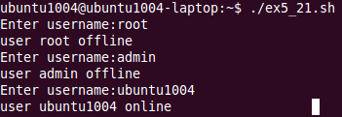
实例：查找某用户是否登录
ex5_21.sh
wc -l：统计行数
who：列出登录信息

Slide 89
在shell中使用函数
把一个函数定义放在一个文件当中，而不是在一个shell脚本中。
将经常使用的多个函数存入函数文件（文件名任意），然后将函数文件载入shell。
一旦函数文件载入shell，就可以在命令行或脚本中调用函数。可以使用set命令查看所有定义的函数，其输出列表包括已经载入shell的所有函数。
若要改动函数，首先用unset命令从shell中删除函数。改动完毕后，再重新载入此文件。

Slide 90
创建函数文件
这里创建了一个文件functions.main，里面是shell函数定义。注意：functions.main也必须包括#!/bin/bash
$cat functions.main
#!/bin/sh
#functions.main
findit()
{
if [ $# -lt 1 ] ; then
echo "Usage:findit file"
return 1
fi
find / -name $1 –print
}

Slide 91
载入函数
文件创建好后，要将它载入shell，使用如下命令：
. filename
如：. functions.main
注意格式为：<点> <空格> <文件名>，文件名包含路径

Slide 92
检查载入函数
使用set命令检查函数是否已载入。set命令将在shell中显示所有的载入函数。
$ set
findit=( )
{
if [ $# -lt 1 ]; then
echo "usage :findit file";
return 1
fi
find / -name $1 -print
}
…

Slide 93
执行shell函数
要执行函数，简单地键入函数名即可：
$ findit groups
/usr/bin/groups
/usr/local/backups/groups.bak

Slide 94
删除shell函数
现在对函数做一些改动。首先删除函数，使其对shell不可用。使用unset命令完成此功能，其命令格式为：
unset function_name
$ unset findit
如果现在键入set命令，函数将不再显示。

Slide 95
函数变量作用域
全局作用域：在脚本的其他任何地方都能够访问该变量。
局部作用域：只能在声明变量的作用域内访问。
声明局部变量的格式：
Local name =value

Slide 96
shell的调试
具体参考：http://www.ibm.com/developerworks/cn/linux/l-cn-shell-debug/
常见方法：运行shell脚本时使用“-x”选项
-x选项用来跟踪脚本的执行，是调试shell脚本的强有力工具。“-x”选项使shell在执行脚本的过程中把它实际执行的每一个命令行显示出来，并且在行首显示一个"+"号。 "+"号后面显示的是经过了变量替换之后的命令行的内容，有助于分析实际执行的是什么命令

Slide 97
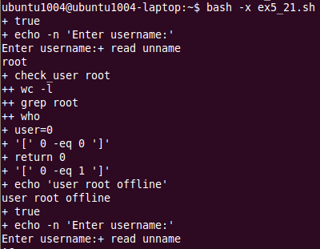
shell脚本调试

Slide 98
函数练习
1.ex5_22.sh：编写一个计算1到100的和的函数，然后调用该函数。
2.ex5_23.sh：编写一个计算1到n的和的函数，其中n由脚本参数给出。调用该函数，计算1到50的和
3.ex5_24.sh：编写一个计算1到n的和的函数，要求n由键盘输入，如果输入的数字小于1，则重新输入，直到输入正确的数字为止；

Slide 99
SHELL脚本练习
ex5_25.sh：编写一个SHELL函数，用来生成myfile1、myfile2、myfile3。。。等文件。该函数有两个参数，第一个参数指定“myfile”，第二个参数指定生成文件的个数。
ex5_26.sh：编写SHELL程序，完成如下功能：首先判断SHELL脚本运行的目录是否为主目录，如果是，调用第1题写的函数，生成5个以test开头的文件；如果脚本运行目录不是主目录，则先切换到主目录，然后在主目录下创建一个“mydir”目录，把主目录下所有的文件（目录除外）复制到mydir目录下

Slide 100
SHELL脚本练习
ex5_27.sh：编写脚本，用来删除脚本文件中的所有注释（以#开头的行，除第“#!”行之外），并统计删除的行数。被处理的脚本文件名由参数给出。（假定注释都是从一行的最开始的位置开始写）
ex5_28.sh：编写函数，计算1到n的阶乘，其中n用键盘输入，然后调用函数，计算1到5的阶乘的和
ex5_29.sh：/etc/passwd 里面以“：”来分隔，第一栏为用户名称。写一个脚本，将 /etc/passwd 的第一栏取出，而且每一栏都以一行字串The 1 account is "root" 来显示， 1 表示行数

Slide 101


谢谢！
- <number> -

